Slide 1

SpringMVC 科普入门

Slide 2
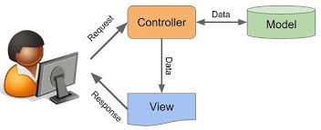
MVC是什么？
Model : 模型存储，根据来自控制器的命令来检索的数据，并显示在视图中。
View : 视图，根据模型的变化为用户生成新的输出。
Controller: 控制器，可以向模型发送命令以更新模型的状态

Slide 3
SpringMVC诞生
产生原因：Servlet框架，处理http的请求和响应
优点：和Spring无缝接入，提供了很多开箱即用的功能
和同类竞争框架的比较：
（1）struts：这个框架已经被抛弃了，漏洞很多，不能用于生产环境
（2）jersery：纯粹的restful框架
如果非要分个高下，肯定是SpringMVC最好

Slide 4
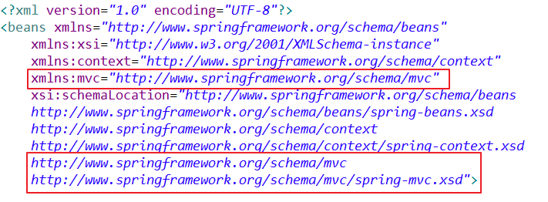
SpringMVC 配置
<mvc:annotation-driven />
<!-- 4.只扫描web相关的bean -->
<context:component-scan base-package="com.unionpay.uc.controller,com.unionpay.cache" />
mvc:annotation-driven配置的作用：
https://stackoverflow.com/questions/28851306/spring-framework-what-is-the-purpose-of-mvcannotation-driven/28851977

Slide 5
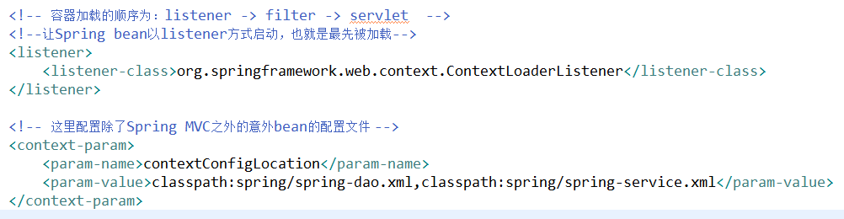
web.xml配置
先配置Spring以listener方式启动，并配置相关的配置文件（SpringMVC的配置文件不要在这里配置）

Slide 6
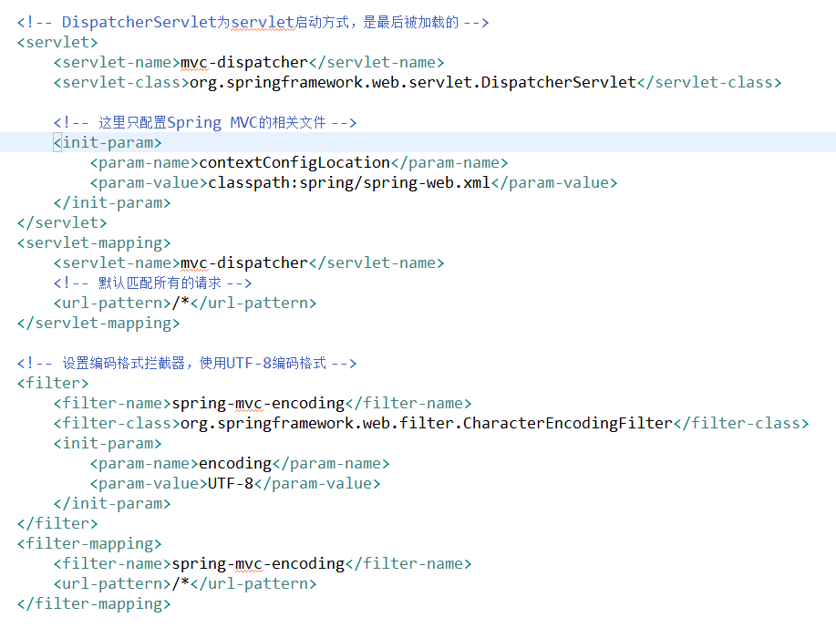
web.xml 配置示例
这里只配置SpringMVC，以免造成包重复扫描，事务失效等问题

Slide 7
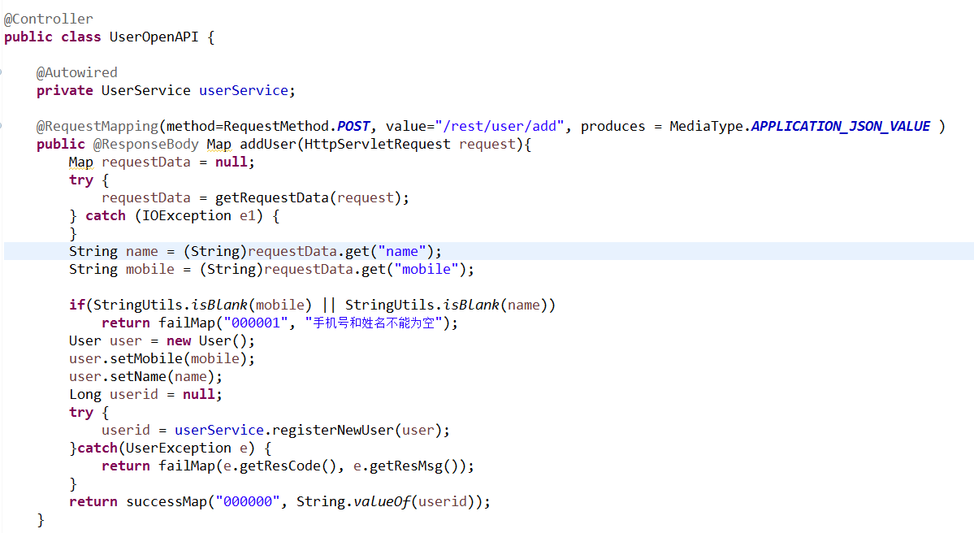
一个简单的Controller类和方法示例

Slide 8
SpringMVC常用注解
@Controller：标识是一个web控制器类，可用于接收HTTP请求
@RequestMapping：用于类和方法上，表示类中的所有响应请求的方法都是以该地址作为父路径，例如：
@Controller
@RequestMapping(value = "api")
public class UserOpenAPI {}
属性值 | 用途 | 备注
String name() | 名称 | 一般用不到
String[] value() | 请求路径 | 可使用URI Template 模式
RequestMethod[] method() | HTTP请求方式 | 可支持多种，比如同时支持GET、POST方法
String[] params() | request中必须包含某些参数值 | 更细节的限定
String[] headers() | request中必须包含某些指定的header值 | 更细节的限定
String[] consumes() | 请求的Content-Type | 如Json，XML，FORM等数据形式，支持多种
String[] produces() | 响应的Content-Type | 如Json，XML，FORM等数据形式，支持多种
@RequestMapping的变体有（Spring4.3 引入）：
@GetMapping、@PostMapping、@PutMapping、@DeleteMapping、@PatchMapping

Slide 9
HTTP协议-请求
GET /562f25980001b1b106000338.jpg HTTP/1.1
Host:img.mukewang.com
User-Agent: Mozilla/5.0 (Windows NT 10.0; WOW64) AppleWebKit/537.36 (KHTML, like Gecko) Chrome/51.0.2704.106 Safari/537.36
Accept:image/webp,image/*,*/*;q=0.8
Referer:http://www.imooc.com/
cookie:JSESSION=casfafafdafewfasef
Accept-Encoding:gzip, deflate, sdch
Accept-Language:zh-CN,zh;q=0.8
POST / HTTP1.1
Host:www.wrox.com
User-Agent:Mozilla/4.0 (compatible; MSIE 6.0; Windows NT 5.1; SV1; .NET CLR 2.0.50727; .NET CLR 3.0.04506.648; .NET CLR 3.5.21022)
Content-Type:application/x-www-form-urlencoded
Content-Length:40
Connection: Keep-Alive
name=Professional%20Ajax&publisher=Wiley
Notes:
https://www.jianshu.com/p/80e25cb1d81a

Slide 10
举例：
普通类型：
@RequestMapping(method=RequestMethod.POST, value="/rest/user/add", produces = MediaType.APPLICATION_JSON_VALUE )
占位符类型：
@RequestMapping(value="/owners/{ownerId}", method=RequestMethod.GET)
正则表达式类型：
@RequestMapping("/spring-web/{symbolicName:[a-z-]+}-{version:\d\.\d\.\d}.{extension:\.[a-z]}")
Params:
@RequestMapping(value = "/pets/{petId}", method = RequestMethod.GET, params="myParam=myValue")
Headers:
@RequestMapping(value = "/pets", method = RequestMethod.GET, headers="Referer=http://www.ifeng.com/")

Slide 11
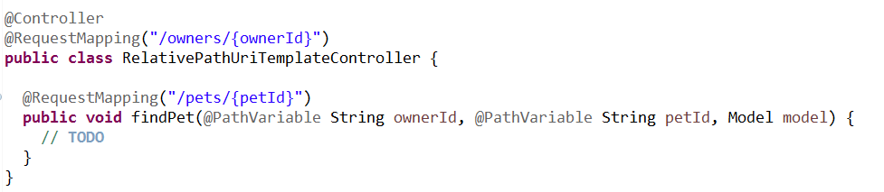
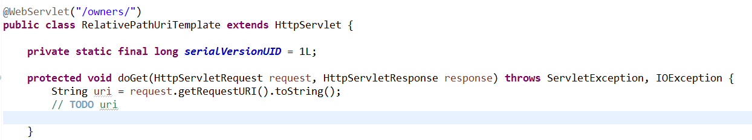
SpringMVC常用注解
@PathVariable：获取URL中的某些参数值
如果使用HTTP Servlet呢？

Slide 12
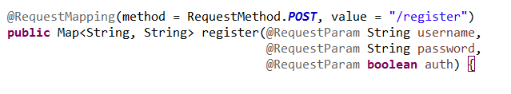
SpringMVC常用注解
@RequestParam:获取URL中的key-value值，不管是GET还是POST，只管URL，与body无关
属性 | 解释
String value() | 需要获取URL中value的key
boolean required() default true | 默认是必须包含，否则直接报400-Bad Request错误
http://localhost:7777/scan/l/register?username="Johny"&password="123123"&auth=true')
注意：SpringMVC会自动进行类型转换，如果转化过程中发生错误，则直接报400- Bad Request错误，不会进入该方法

Slide 13
SpringMVC常用注解
@RequestHeader：获取Request Header中的值，比如：Referer、Content-Type等
属性 | 解释
String value() | 需要获取URL中value的key
boolean required() default true | 默认是必须包含，否则直接报400-Bad Request错误

Slide 14
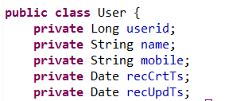
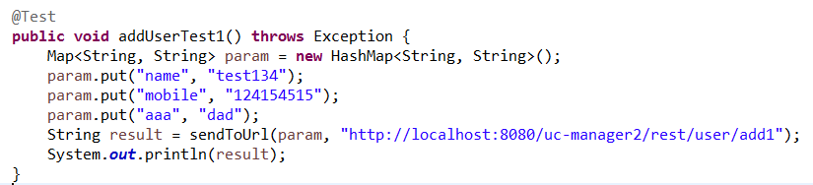
SpringMVC常用注解
@RequestBody：常用来读取HTTP POST方法中 body的值，并直接将数据绑定在bean上
必须完全匹配上才行，字段多传会报错
或者字段在两个bean中都被绑定，也报错
注意：该bean中没有的属性会被直接忽略掉，如果有个性化解析，需要自己手动解析request

Slide 15
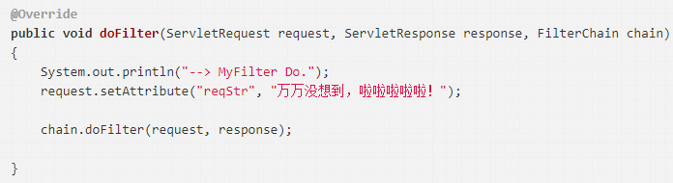
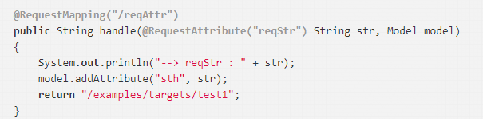

SpringMVC常用注解
@RequestAttribute：读取request的属性值，在spring 4.3引入
等价

Slide 16
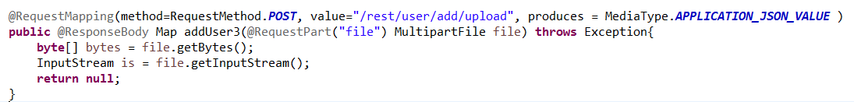
SpringMVC常用注解
@RequestPart：用于文件上传

Slide 17
SpringMVC常用注解
@ResponseBody：该注解用于将Controller的方法返回的对象，通过适当的HttpMessageConverter转换为指定格式后，写入到Response对象的body数据区。
使用时机： 返回的数据不是html标签的页面，而是其他某种格式的数据时（如json、xml等）使用
【注意】
SpringMVC返回值默认是页面的路径，如果找不到该路径，会报404
SpringMVC的@ResponseBody需要其他组件配合才能完成转换，如jackson等，如果在转换过程中发生错误，会返回给前端页面404

Slide 18
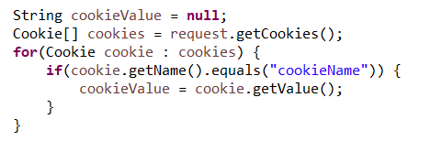
SpringMVC常用注解
@CookieValue：获取请求中的cookie值
等价

Slide 19
SpringMVC常用注解
@SessionAttributes：获取请求中的session值，由于Session是有状态的，多台机器下，涉及到Session同步问题，比较麻烦，不利于水平扩容，所以用的较少，可以在Redis中存储cookie来代替
@ModelAttribute：方法的返回值是一个页面的路径，可以传值过去，然后在页面中直接使用，在前后端分离的项目中一般用不到
进一步学习：https://blog.csdn.net/hejingyuan6/article/details/49995987

Slide 20
SpringMVC 和http状态码
状态码 | 响应类别 | 原因短语
1XX | 信息性状态码（Informational） | 服务器正在处理请求
2XX | 成功状态码（Success） | 请求已正常处理完毕
3XX | 重定向状态码（Redirection） | 需要进行额外操作以完成请求
4XX | 客户端错误状态码（Client Error） | 客户端原因导致服务器无法处理请求
5XX | 服务器错误状态码（Server Error） | 服务器原因导致处理请求出错
400 Bad Request 请求报文语法错误或参数错误
401 Unauthorized 需要通过HTTP认证，或认证失败
403 Forbidden 请求资源被拒绝
404 Not Found 无法找到请求资源（服务器无理由拒绝）
500 Internal Server Error 服务器故障或Web应用故障
503 Service Unavailable 服务器超负载或停机维护
200 OK 请求正常处理完毕
204 No Content 请求成功处理，没有实体的主体返回
206 Partial Content GET范围请求已成功处理
301 Moved Permanently 永久重定向，资源已永久分配新URI
302 Found 临时重定向，资源已临时分配新URI
303 See Other 临时重定向，期望使用GET定向获取
304 Not Modified 发送的附带条件请求未满足
307 Temporary Redirect 临时重定向，POST不会变成GET

Slide 21
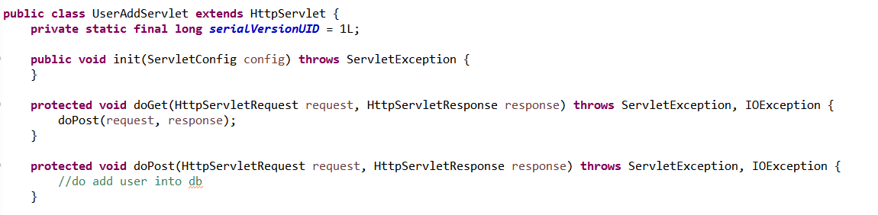
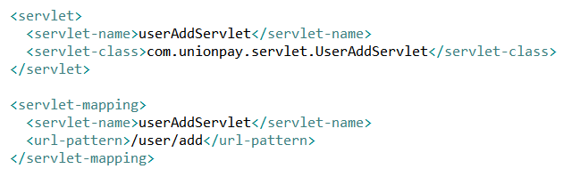
从Servlet到SpringMVC
来着远古的神秘技术, 最原始的Java Web开发代码
要优化
特点：
1、每一个后台接口都是一个Servlet类，都是一个文件，如果接口较多，文件数量急剧上升
2、每个Servlet都是一样的模板，重复代码太多，无法复用一些公共的东西

Slide 22
应该怎么优化呢？
1、每个请求都是一个Servlet类，是因为总要找到一个入口进行处理，Servlet的做法是一个请求一个入口，互不干涉，这样逻辑很清晰，但是造成了文件数量过多，可以尝试使用一个总的Servlet作为入口并根据不同的请求路径进行转发到具体的servlet上去
2、每个后台处理类都要extends HttpServlet, 这是Servlet规范，目的是为了Servlet容器（如Tomcat）可以识别出该类不是一个普通的java类，而是可以执行web请求的特殊类，由此可以想到，该功能可以用java注解代替

Slide 23
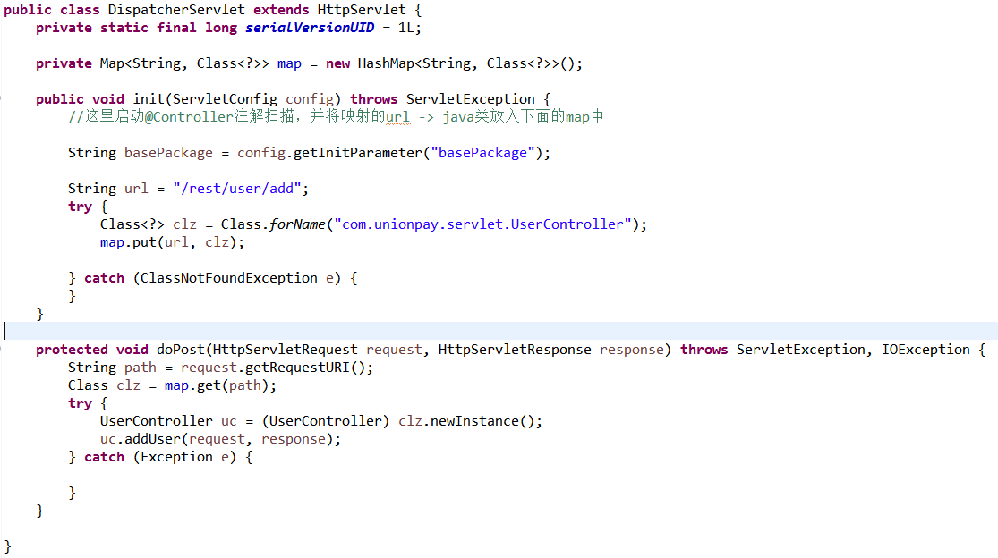
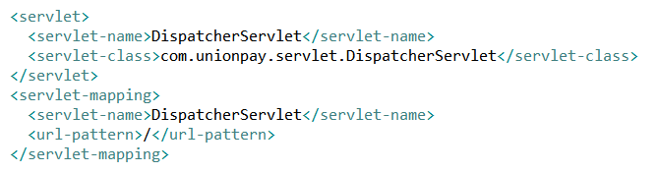
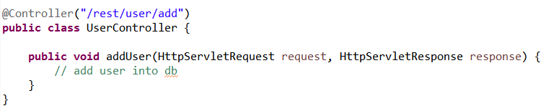
Step1
注解扫描+ 反射
解决了入口问题

Slide 24
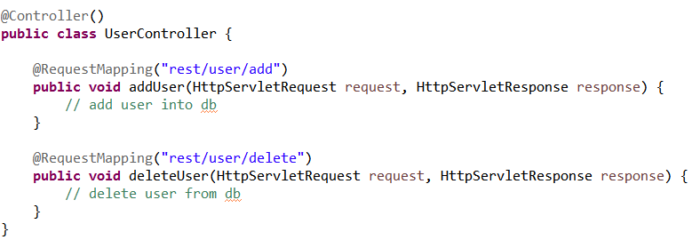
Step2
@Controller + @RequestMapping 注解扫描解决文件数量过多的问题
而注解扫描正是Spring所擅长的，所以可以站在Spring的肩膀上，不用自己全部实现
主要问题解决了，再搞些锦上添花的事情（如数据绑定，返回值数据格式转换，视图解析渲染），提升用户体验
最后：把
@requestParam、@requestBody、@responseBody等比较常用的功能都集成
再修修bug，优化下代码，SpringMVC基本框架都做完了

Slide 25

真实的SpringMVC基本上也就是这样的，只是功能更加复杂
Spring MVC解决了以下问题:
URL到框架的映射
http请求参数绑定
http响应的生成和输出

Slide 26
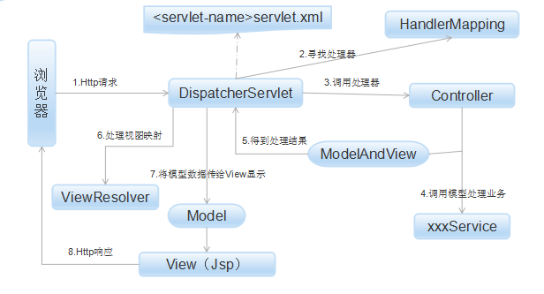
SpringMVC流程图
Http请求：客户端请求提交到DispatcherServlet
(2) 寻找处理器：由DispatcherServlet控制器查询一个或多个HandlerMapping，找到处理请求的Controller
(3) 调用处理器：DispatcherServlet将请求提交到Controller
(4)(5)调用业务处理和返回结果：Controller调用业务逻辑处理后，返回ModelAndView
(6)(7)处理视图映射并返回模型： DispatcherServlet查询一个或多个ViewResoler视图解析器，找到ModelAndView指定的视图。
(8) Http响应：视图负责将结果显示到客户端。

Slide 27
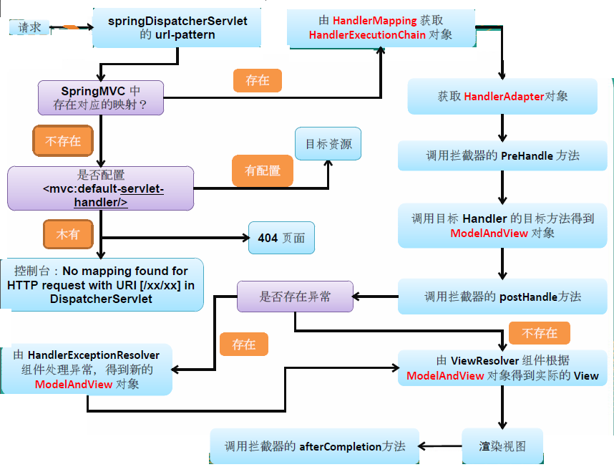
SpringMVC详细运行流程图

Slide 28
Spring MVC的核心组件:
HandlerMapping
HandlerAdapter
ViewResolver
RequestToViewNameTranslator
HandlerExceptionResolver
MultipartResolver
LocalResolver
ThemeResolver

Slide 29
SpringMVC运行原理
SpringMVC是建立在Servlet基础之上，一般来说配置所有的请求都由DispatcherServlet（调度Servlet）来处理，如下所示，是一个标准的Servlet配置
<servlet>
<servlet-name>dispatcherServlet</servlet-name>
<servlet-class>org.springframework.web.servlet.DispatcherServlet</servlet-class> </servlet>
<servlet-mapping>
<servlet-name>dispatcherServlet</servlet-name>
<url-pattern>/</url-pattern>
</servlet-mapping>
参考资料：
https://juejin.im/post/5aaf4c556fb9a028b547af83
http://neoremind.com/2016/02/springmvc%E7%9A%84%E4%B8%80%E4%BA%9B%E5%B8%B8%E7%94%A8%E6%9C%80%E4%BD%B3%E5%AE%9E%E8%B7%B5/
https://blog.csdn.net/congcong68/article/details/40451233

Slide 30
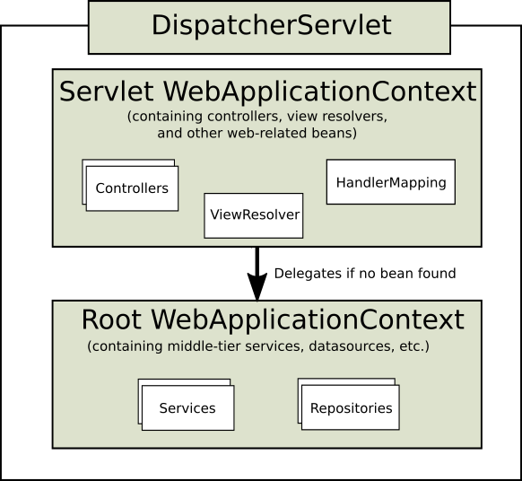
SpringMVC和Spring的父子容器：
ContextLoaderListener 创建父容器，并设置值到ServletContext里面
DispatcherServlet创建子容器，并从ServletContext里面获取父容器，形成父子容器
Spring容器 -- 父容器
SpringMVC容器 -- 子容器
父子容器的关系：
1、子容器能够访问父容器的资源（bean）例如Controller可以注入Service
2、父容器不能访问子容器的资源（bean）
官方建议：
Spring的Dao, Service要和SpringMVC的Controller分开配置，否则容易出现不可预知的问题，如：
1、所有的组件都配在子容器中，会造成事务不报错，但也不生效
2、所有的组件都配在父容器中，会造成controller找不到，报404 NOT FOUND

Slide 31
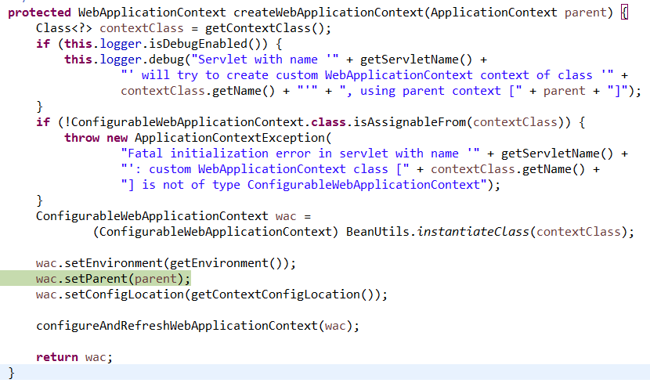
dispatcherServlet init()方法中设置父子容器的源码
org.springframework.web.servlet.FrameworkServlet.createWebApplicationContext(ApplicationContext)
wac的实际类型：XmlWebApplicationContext
SpringMVC是以Servlet启动，默认是在第一次接收请求的时候才会init，并设置各种参数，所以第一次调用会比较慢，可以设置<load-on-startup>1</load-on-startup>属性，使其在启动过程中就装载完成

Slide 32
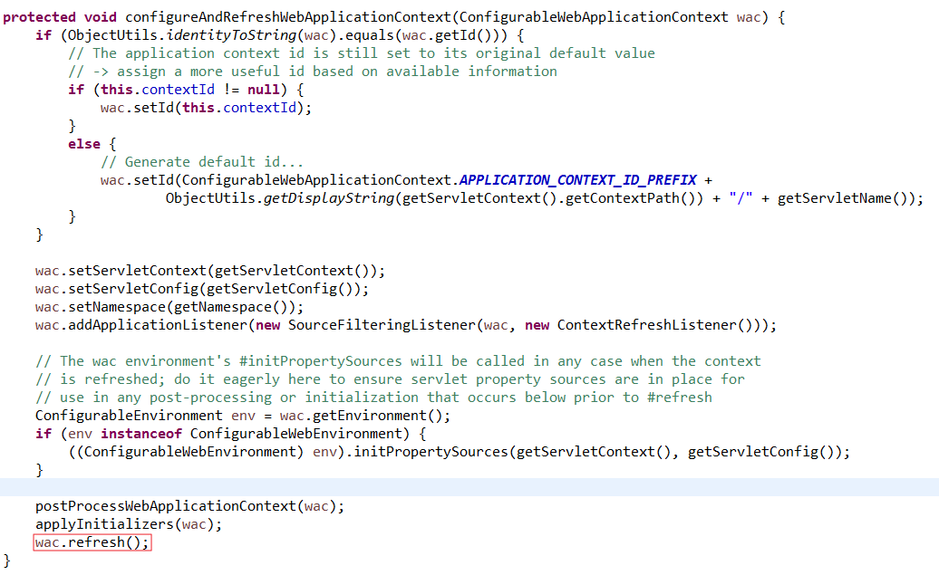
走到Spring的初始化方法
org.springframework.context.support.AbstractApplicationContext.refresh()

Slide 33
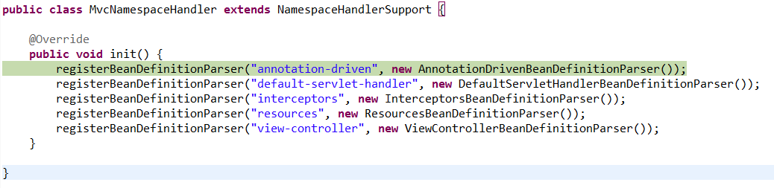
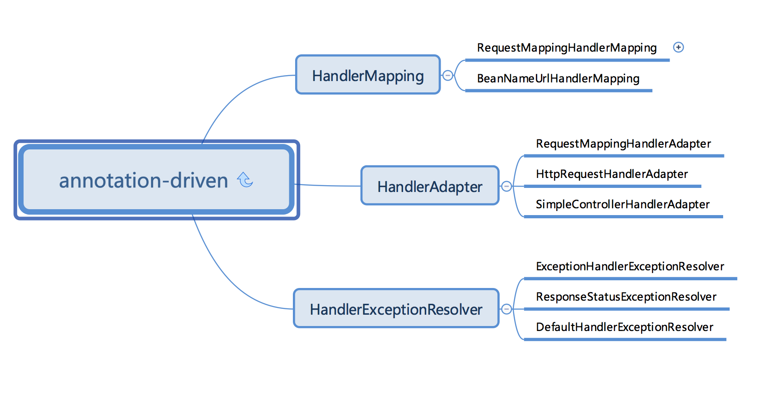
Spring会解析mvc的标签
<annonation-driven >标签解析会装载以下对象：
https://juejin.im/post/5aaf4c556fb9a028b547af83

Slide 34
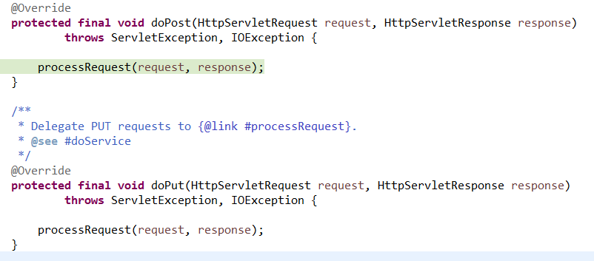
处理http请求
org.springframework.web.servlet.FrameworkServlet

Slide 35
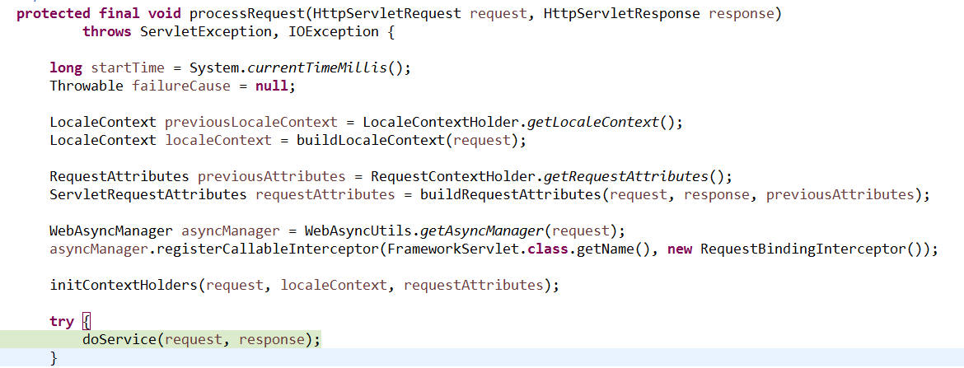
org.springframework.web.servlet.DispatcherServlet.doService(
HttpServletRequest, HttpServletResponse)

Slide 36
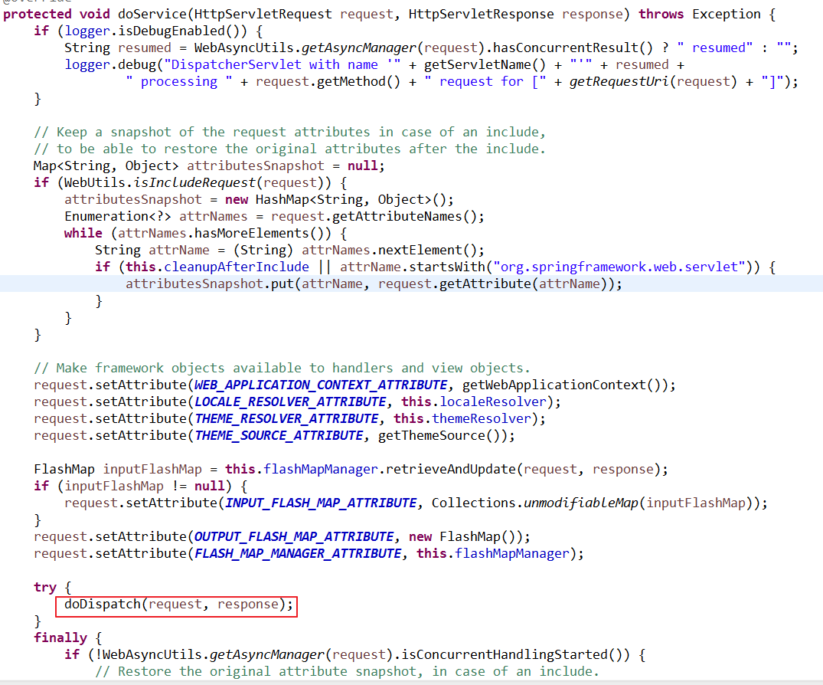

Slide 37
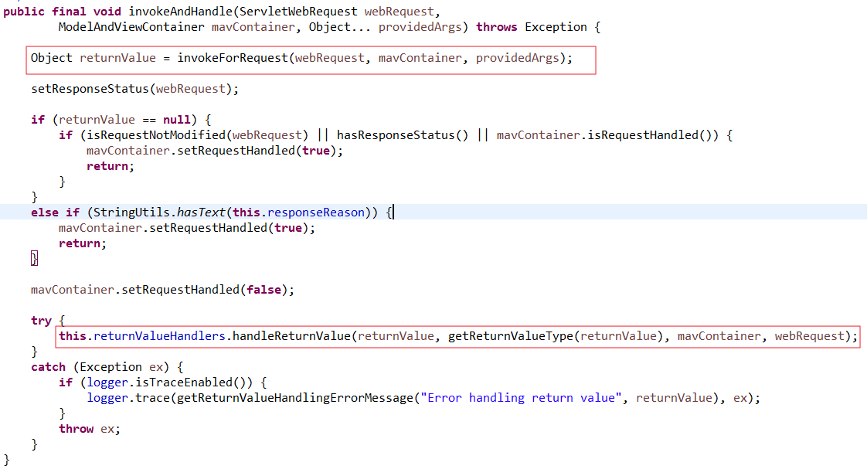
org.springframework.web.servlet.mvc.method.annotation.ServletInvocableHandlerMethod.invokeAndHandle(ServletWebRequest, ModelAndViewContainer, Object...)
处理请求
处理返回值

Slide 38
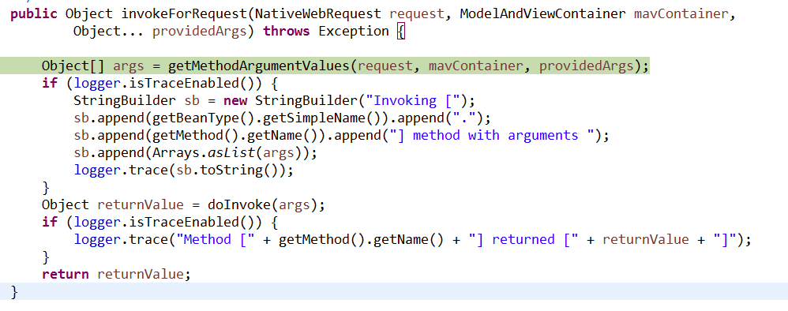
解析并绑定参数到对象
解析参数并绑定到对象
调用方法得到结果
org.springframework.http.converter.HttpMessageConverter<T> ，处理请求时将数据绑定到对象就靠它
org.springframework.http.converter.ByteArrayHttpMessageConverter
org.springframework.http.converter.StringHttpMessageConverter org.springframework.http.converter.ResourceHttpMessageConverter org.springframework.http.converter.xml.SourceHttpMessageConverter org.springframework.http.converter.support.AllEncompassingFormHttpMessageConverter org.springframework.http.converter.xml.Jaxb2RootElementHttpMessageConverter org.springframework.http.converter.json.MappingJackson2HttpMessageConverter

Slide 39
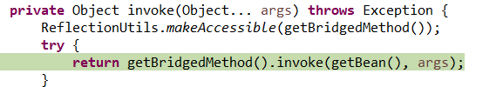
org.springframework.web.method.support.InvocableHandlerMethod.invoke(Object...)
真正调用方法的地方
java.lang.reflect.Method ：
public java.util.Map com.unionpay.uc.controller.UserOpenAPI.addUser(com.unionpay.uc.dto.User)
com.unionpay.uc.controller.UserOpenAPI@2018adf0
[User [userid=null, name=test134, mobile=124154515, recCrtTs=null, recUpdTs=null]]

Slide 40
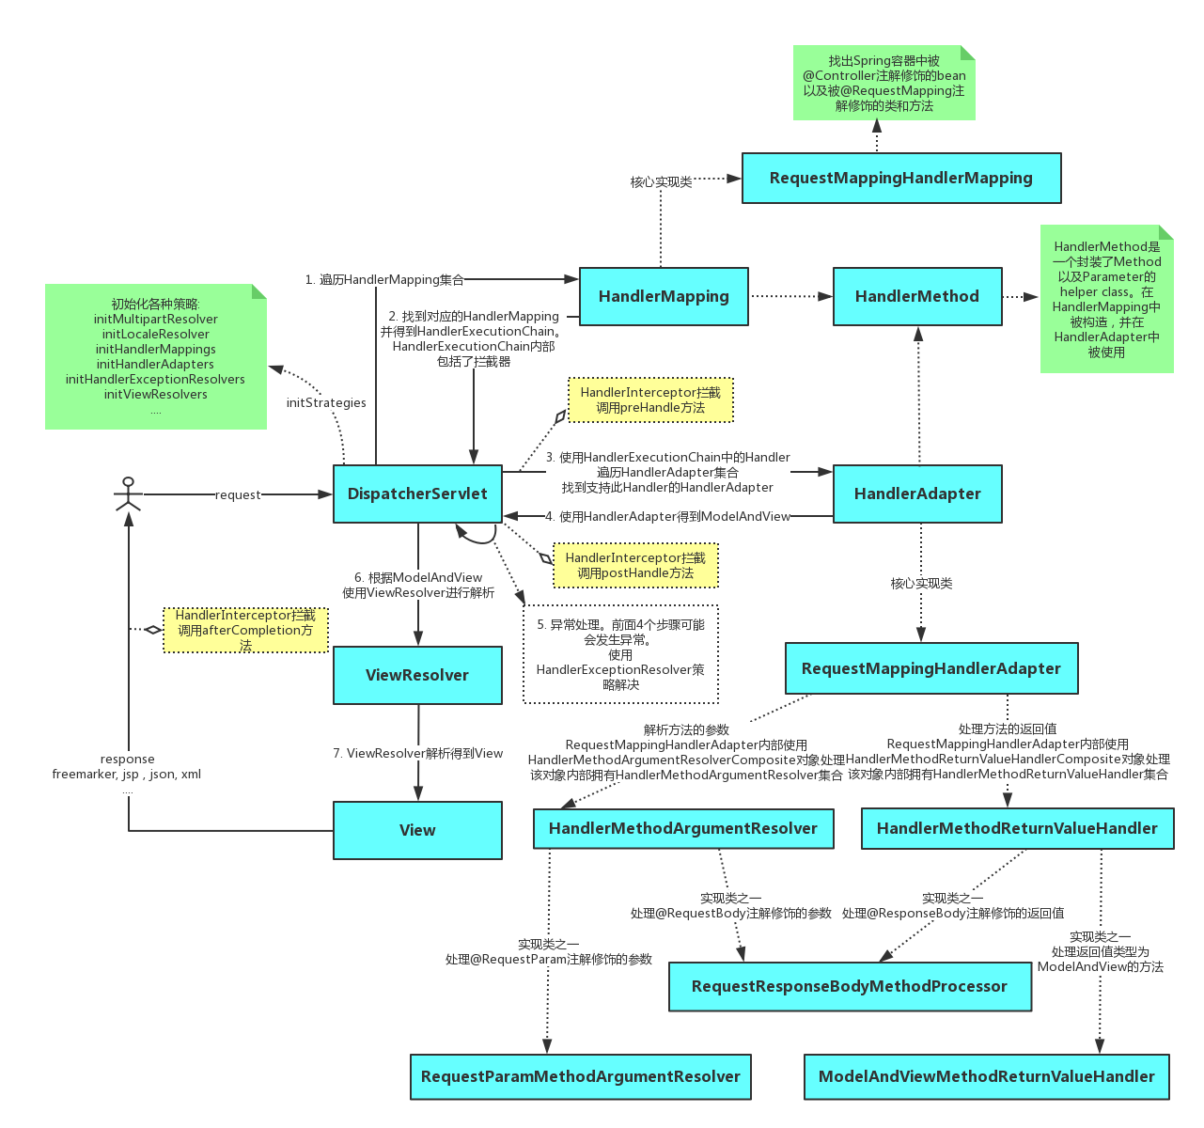
细节流程图
https://juejin.im/post/5aaf4c556fb9a028b547af83
Notes:
https://juejin.im/post/5aaf4c556fb9a028b547af83

Slide 41
SpringMVC主要技术点：
Spring MVC Databinder：数据绑定
Spring MVC Validator：数据验证
Spring MVC Exception：异常处理
Spring MVC Invoke：方法调用

Slide 42
Spring MVC Databinder
Spring MVC的数据绑定其实就是把HttpServletRequest里面的参数转化成@RequestMapping方法中的方法参建。
HandlerMethodArgumentResolver
HandlerMethodReturnValueHandler
Spring MVC自定义数据绑定可以通过以下方式进行扩展:
@InitBinder
FormattingConversionServiceFactoryBean

Slide 43
Spring MVC Validator
Spring 3引入了对验证支持的几个增强 :
对JSR-303验证API的完全支持
DataBinder的编程验证
支持声明式验证@controller的输入

Slide 44
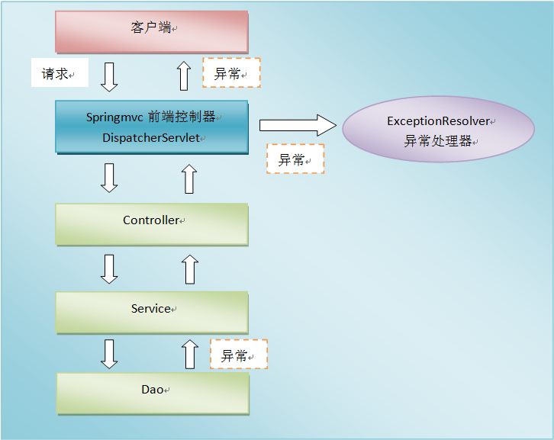
Spring MVC Exception

Slide 45
Spring MVC Invoke
Spring MVC对于以下调用使用同样的调用模式:
@RequestMapping：请求URL与框架的映射
@InitBinder：请求参数数据的绑定
@ModelAttribute：共同参数的初始化
@ExceptionHandler：统一异常处理

Slide 46
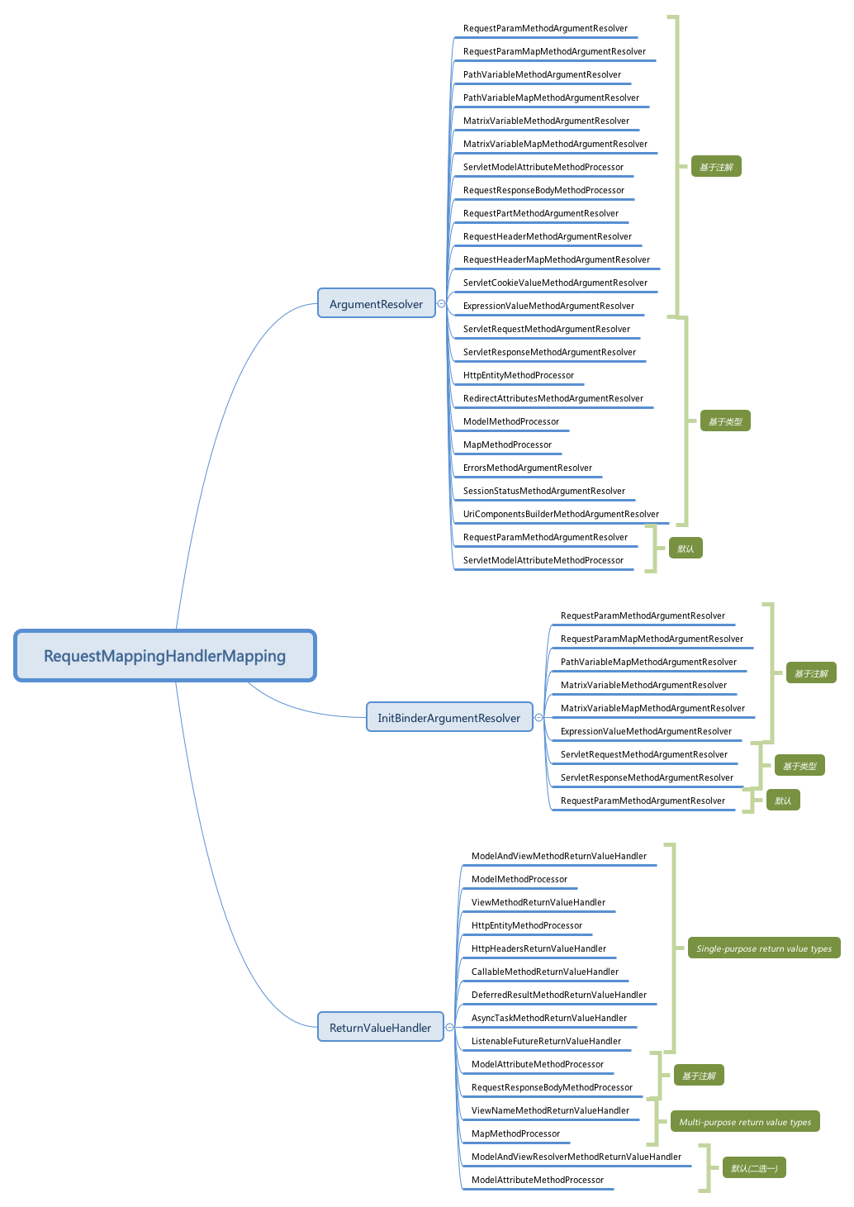
SpringMVC源码主要类
https://juejin.im/post/5aaf4c556fb9a028b547af83

Slide 47
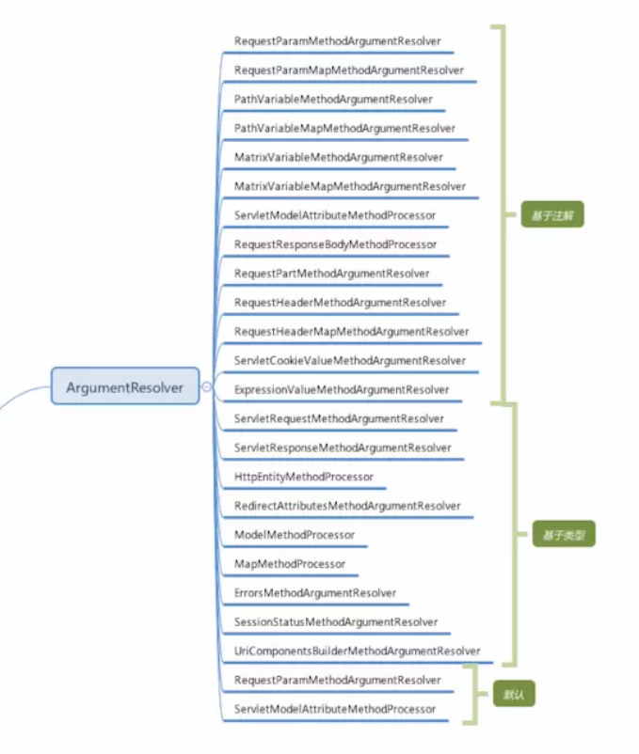

Slide 48
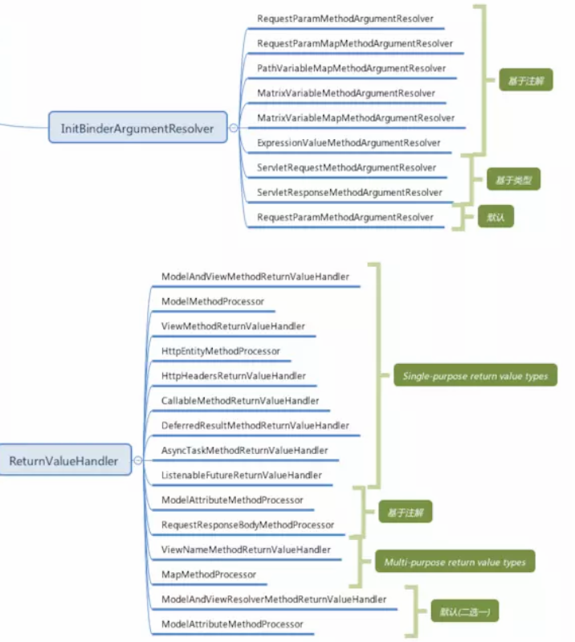

Slide 49
源码分析
https://blog.csdn.net/congcong68/article/details/40451233
https://juejin.im/post/5aaf4c556fb9a028b547af83
http://neoremind.com/2016/02/springmvc%E7%9A%84%E4%B8%80%E4%BA%9B%E5%B8%B8%E7%94%A8%E6%9C%80%E4%BD%B3%E5%AE%9E%E8%B7%B5/

Slide 50
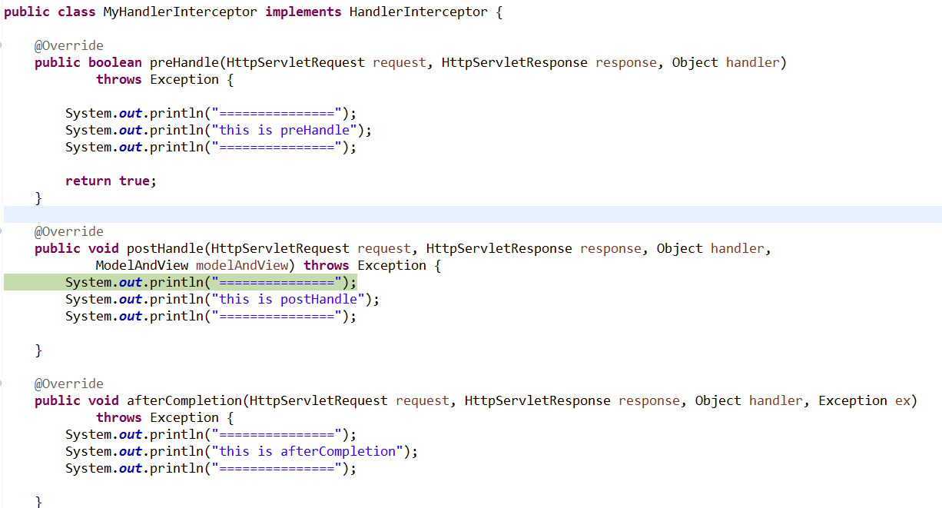
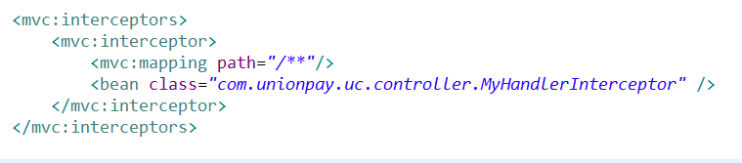
SpringMVC 拦截器

Slide 51
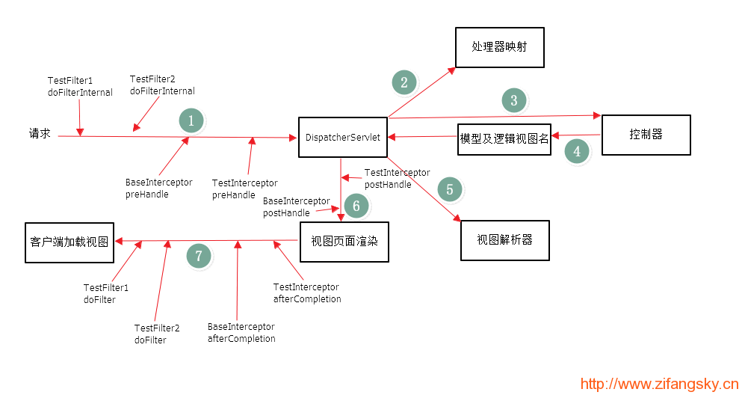
Servlet Filter vs SpringMVC Interceptor
Filter: Servlet规范，是通用的，和使用哪种框架无关
Interceptor：SpringMVC提供的口子，更加灵活一些

Slide 52
跨域专题
Spring MVC 从4.2版本开始增加了对CORS的支持，直接添加一个注解( @CrossOrigin) 即可解决跨域问题
@CrossOrigin
@PostMapping("/search")
public List<Map> search(@RequestBody QueryParams query)
详细内容待写……………………….
HTTP访问控制（CORS）
https://developer.mozilla.org/zh-CN/docs/Web/HTTP/Access_control_CORS

Slide 53

Spring系列分享结束：IOC | AOP & 事务 | SpringMVC
听一遍，没用
自己动手敲代码、仔细思考和总结才有用

